Slide 1

CFA Edelia Hernández
PROJECTE GRUNDTVIG
2012-2014

Slide 2
CFA Edelia Hernández
Què és?
És una cooperació entre organitzacions de diferents països dedicats a la formació de persones adultes

Slide 3
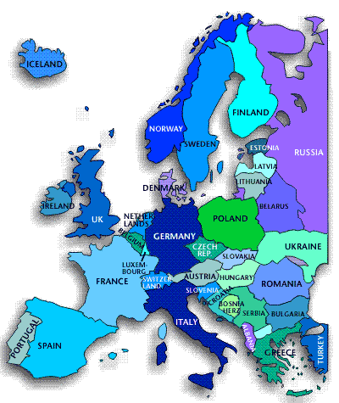
CFA Edelia Hernández
Qui participa?
ES Zarco
PORTUGAL
CFA Edelia Hernández
SPAIN
CTP L. Pirandello
ITALY
CN Avram Iauncu
ROMANIA
IPS Procompentence
GERMANY
KDKF Tarsasag
HUNGARY

Slide 4
CFA Edelia Hernández
Objectius
Coneixement de la varietat cultural europea
Integració social i participació
Aprenentatge de llengües
Ús de les TIC

Slide 5
CFA Edelia Hernández
En què consisteix?
Els alumnes hauran de participar activament en les diferents activitats del centre…

Slide 6
CFA Edelia Hernández
En què consisteix?
…i després fer les activitats enfocades a l’aprenentatge de llengües i ús de les TIC…

Slide 7
CFA Edelia Hernández
En què consisteix?
…treballant de forma individual, en parelles o en equip

Slide 8

CFA Edelia Hernández
No t’ho perdis!
Participa-hi i tindràs l’oportunitat de viatjar als països associats

